Slide 1
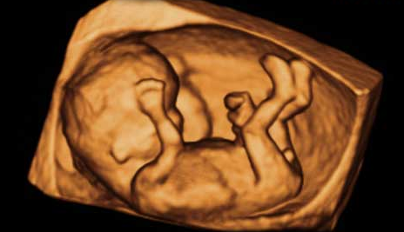
סקירת מערכות מאוחרת/מורחבת/מכוונת
הסבר והחתמה

Slide 2
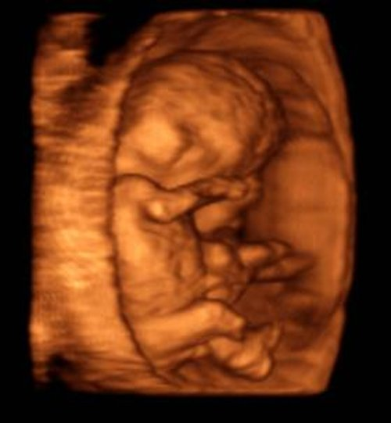
בדיקת על-קול לסקירת מערכות מאוחרת
סקירת מערכות מאוחרת מבוצעת בגישה בטנית בשבועות 21-23.
בסקירת מערכות מאוחרת נבדקים איברי העובר במטרה לוודא את תקינותם.

Slide 3
בסקירה המאוחרת נבדקים, נסקרים ומודגמים:
מצג ומנח העובר.
מיקום השלייה.
מספר כלי דם בחבל הטבור.
כמות מי שפיר.
מדדים ביופיזקליים: דופק, תנועות, טונוס.
נסקרת ונבדקת תקינות מערכת העצבים המרכזית.

Slide 4
בסקירה המאוחרת נבדקים, נסקרים ומודגמים:
נבדקת ונסקרת תקינות הפנים והצוואר.
נסקרת ונבדקת תקינות מערכת הלב וכלי הדם.
נסקרת ונבדקת תקינות מערכת העיכול.
נסקרת ונבדקת תקינות דרכי השתן והמין.
נקבע מין העובר.
נבדקות הגפיים: רגליים, כפות רגליים, בהונות, ידיים, כפות ידיים ואצבעות.

Slide 5
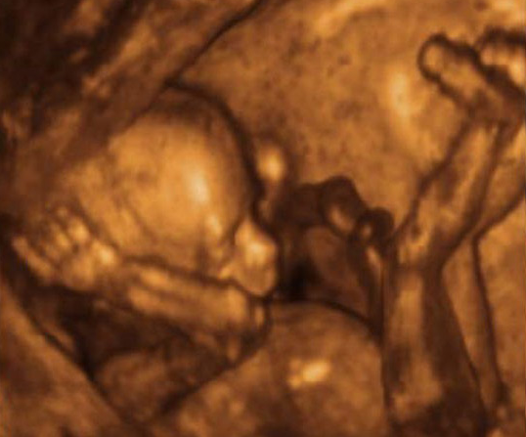
בסקירה המאוחרת נמדדים:
BPD- קוטר הראש מצד אל צד, המרחק בין רקה לרקה.
HC- היקף הראש.
AC- היקף הבטן.
FL- עצם הירך femur.
TL- עצם השוקה tibia.
HL- עצם הזרוע humerus.
UL- עצם הגומד ulna.
עצם החישור radius.
VP- רוחב חדרי המוח.
צרבלום.

Slide 6
בדיקת על-קול לסקירת מערכות מאוחרת
יש להדגיש, כי קיימים מצבים בהם מומים מתגלים רק בשלב מתקדם יותר של ההיריון ולכן לא ניתן לזהותם בסקירת מערכות מאוחרת/מורחבת/מכוונת .
במידה ויש סיבה לחשוד בבעיה בעת סקירת המערכות המאוחרת, ימליץ הרופא המבצע על בדיקות נוספות מכוונות במועד מאוחר יותר.

Slide 7
סקירת מערכות מאוחרת
שאלות הכוונה ולימוד
שאלה: באילו שבועות מבצעים סקירת מערכות מאוחרת?
1. בשבועות 23-24.
2. בשבועות 18-20.
3. בשבועות 21-23.
4. בשבועות 20-22.

Slide 8
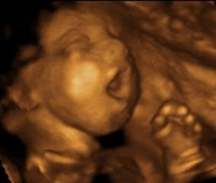
סקירת מערכות מאוחרת
תשובה: סקירת מערכות מאוחרת מבצעים בשבועות 21-23.
.

Slide 9
סקירת מערכות מאוחרת
סקירת מערכות מאוחרת/מורחבת/מכוונת לא מחליפה בדיקות אחרות, כמו לדוגמא: בדיקת אקו-לב עובר או בדיקת מי שפיר.
לאור שינויים החלים במהלך ההיריון חלק מהמערכות לא בשלות מספיק לבדיקה בסקירת המערכות המאוחרת.

Slide 10
סקירת מערכות מאוחרת
שאלות הכוונה ולימוד
שאלה: סקירת מערכות מאוחרת תקינה:
1. מחליפה את בדיקת מי השפיר.
2. מחליפה את בדיקת החלבון העוברי.
3. מחליפה את בדיקת אקו-לב עובר.
4. כל התשובות לא נכונות.

Slide 11
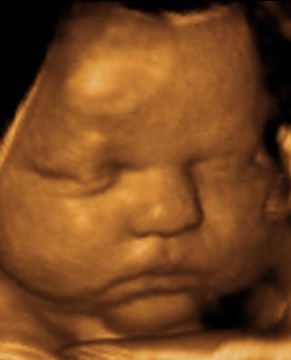
סקירת מערכות מאוחרת
תשובה: סקירת מערכות מאוחרת תקינה לא מחליפה את בדיקות מי השפיר, החלבון עוברי או אקו-לב עובר.

Slide 12
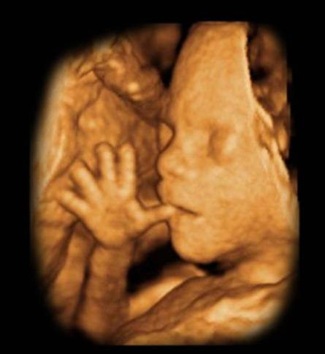
בדיקת על-קול לסקירת מערכות
מאוחרת/מורחבת/מכוונת
הסכמת הנבדקת
הובהר לי שבדיקת האולטרא סאונד הינה מוגבלת ואיננה יכולה או מתיימרת לאתר את כל המומים או הפגמים האפשריים בעובר, בכל מקרה ובכל היריון.

Slide 13
סקירת מערכות מאוחרת
שאלות הכוונה ולימוד
שאלה: סקירת מערכות מאוחרת תקינה:
1. שוללת את כל המומים בעובר.
2. בודקת מספר מסוים של חלקים בעובר.
3. מבטלת את הצורך במי שפיר.
4. מבטלת את הצורך בבדיקת חלבון עוברי.

Slide 14
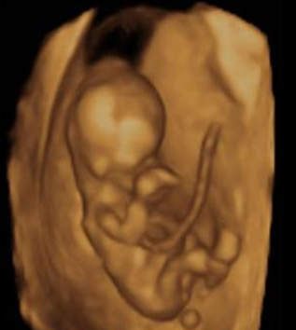
סקירת מערכות מאוחרת
תשובה: סקירת מערכות מאוחרת תקינה לא מבטלת את הצורך במי שפיר או בחלבון עוברי, ואינה שוללת את כל המומים בעובר. סקירת מערכות מאוחרת תקינה לחלוטין שוללת רק חלק מהמומים בעובר.

Slide 15
סקירת מערכות מאוחרת
בהעדר פירוט הסיבה להפניה, ההתייחסות בסקירת המערכות המאוחרת הינה להיריון בסיכון נמוך. הנתונים שיבדקו הם אלה שיודגמו ויסומנו בטופס הבדיקה.
הובהר לי שישנם מומים וליקויים אשר לא ניתנים לאבחון מוחלט בבדיקת אולטרא סאונד (כגוון: תסמונת דאון, מחלות גנטיות, מחלות זיהומיות ועוד).

Slide 16
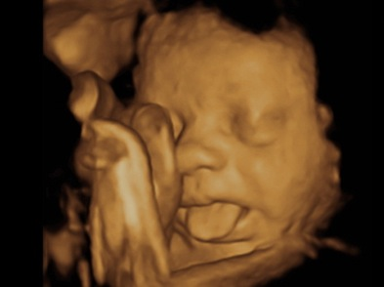
סקירת מערכות מאוחרת
הובהר לי שמידת הדיוק ויכולת האיתור של מומים או פגמים בסקירת המערכות המאוחרת, תלויים באופי הממצא (כגוון: פגמים באצבעות), גיל ההיריון, מיקום העובר, תנוחתו, תנועותיו ומידת העבירות של גלי הקול.

Slide 17
סקירת מערכות מאוחרת
שאלות הכוונה ולימוד
שאלה: יכולת האיתור של מומים בעובר בסקירת מערכות מאוחרת תלויה בגורמים הבאים:
1. מידת העבירות של גלי הקול.
2. תנוחת העובר ומיקומו ברחם.
3. אופי הממצא (כגוון מומים באצבעות) וגיל ההיריון.
4. שילוב של 1+2+3.

Slide 18
סקירת מערכות מאוחרת
תשובה: בסקירת מערכות מאוחרת יכולת האיתור של מומים בעובר תלויה במידת העבירות של גלי הקול, תנוחת העובר ומיקומו ברחם, אופי הממצא (כגוון מומים באצבעות) וגיל ההיריון. לכן לא ניתן לאתר את כל המומים בעובר.

Slide 19
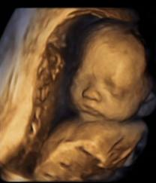
סקירת מערכות מאוחרת
הובהר לי שתוצאות סקירת המערכות המאוחרת משקפות, במגבלות הקיימות, את המצב בזמן הבדיקה וכי ישנם מומים העלולים להתפתח או להתגלות רק בהמשך ההיריון (כגוון: סוגי גמדות, מומי לב, מוח ועוד).

Slide 20
סקירת מערכות מאוחרת
שאלות הכוונה ולימוד
שאלה: מה נכון לגבי סקירת מערכות מאוחרת תקינה?
1. שוללת את כל המומים בעובר.
2. יחד עם שקיפות עורפית שוללת את כל המומים בעובר.
3. יחד עם שקיפות עורפית, סקירה מוקדמת וחלבון עוברי שוללת את כל המומים בעובר.
4. בודקת חלק מהמומים. בעובר יכולים להופיע או להתגלות מומים בהמשך ההיריון או לאחר הלידה.

Slide 21
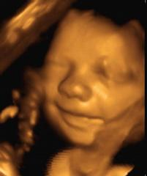
סקירת מערכות מאוחרת
תשובה: בודקת חלק מהמומים. בעובר יכולים להופיע או להתגלות מומים בהמשך ההיריון או לאחר הלידה.

Slide 22
סקירת מערכות מאוחרת
שאלות הכוונה ולימוד
שאלה: סקירת מערכות מאוחרת תקינה:
1. בודקת את כל חלקי העובר.
2. יחד עם סקירה מוקדמת בודקת את כל חלקי העובר.
3. יחד עם חלבון עוברי וסקירה מוקדמת בודקת את כל חלקי העובר.
4. לא יכולה לבדוק את כל חלקי העובר, כי ישנם חלקים בגוף העובר הממשיכים להתפתח עד הלידה.

Slide 23
סקירת מערכות מאוחרת
תשובה: סקירת מערכות מאוחרת תקינה לא יכולה לבדוק את כל חלקי העובר, כי ישנם חלקים בגוף העובר הממשיכים להתפתח עד הלידה.

Slide 24
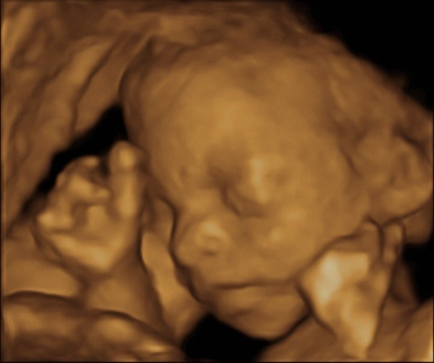
סקירת מערכות מאוחרת
הובהר לי כי בבדיקת סקירת מערכות מאוחרת בה נצפה ממצא חריג יהיה צורך, על-פי החלטת הרופא המטפל, לבצע בדיקות נוספות (כגוון: אקו-לב עובר ואחרות).

Slide 25
סקירת מערכות מאוחרת
הובהר לי שסקירה מורחבת מוקדמת המבוצעת בשבועות 14-16, איננה מחליפה סקירה מאוחרת/מורחבת/מכוונת אותה ניתן לבצע בשבועות 21-23.
בדיקת אולטרא סאונד, גם המעמיקה ביותר, אינה יכולה לאבחן בעיות כרומוזומליות ואינה יכולה להיות תחליף לבדיקת מי שפיר.

Slide 26
סקירת מערכות מאוחרת
ניתן יהיה לבצע בדיקות נוספות גם בהעדר ממצא על-פי רצוני ועל חשבוני.
לאחר שכל האמור לעיל הובן לי אני מסכימה בזאת לביצוע סקירת מערכות מאוחרת, במגבלות האמורות לעיל.
הובהר לי כי בכל מקרה עלי להציג את תוצאות סקירת המערכות המאוחרת בפני רופא הנשים המטפל.

Slide 27
סקירת מערכות מאוחרת
שאלות הכוונה ולימוד
שאלה: אחרי שבוצעה סקירה מאוחרת מורחבת תקינה (ללא ממצא), האם יש צורך בבדיקות נוספות?
1. יש צורך לבצע בדיקת חלבון עוברי.
2. אין צורך בבדיקות נוספות.
3. יש צורך לבצע בדיקת חלבון עוברי, וניתן לבצע בדיקות נוספות גם בהעדר ממצא לפי רצון האישה.
4. אין צורך ולא ניתן לבצע בדיקות נוספות פרט לחלבון עוברי.

Slide 28
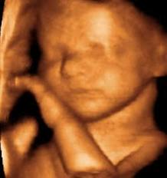
סקירת מערכות מאוחרת
תשובה: אחרי שבוצעה סקירה מורחבת מאוחרת תקינה (ללא ממצא) יש צורך לבצע בדיקת חלבון עוברי, וניתן לבצע בדיקות נוספות גם בהעדר ממצא לפי רצון האישה.

Slide 29
סקירת מערכות מאוחרת

Slide 30
סקירת מערכות מאוחרת
הצהרה והסכמה לביצוע סקירת מערכות מאוחרת
לאחר שקראתי את כל המצגת והבנתי את שיטת הבדיקה, מגבלות הבדיקה, אפשרויות חלופיות ואפשרויות לסיבוכים אני מסכימה לביצוע הבדיקה במגבלות האמורות.

